Slide 1

ЗНАКОМСТВО
С PYTHON

Slide 2


Notes:
Гвидо ван Россум не мог опубликовать дистрибутив без названия. Для языка ABC название придумывали долго, стремясь подчеркнуть идею проекта. Хотели объяснить, что программирование бывает таким же простым, как чтение азбуки, — учишь букву «А», потом «B», «C» и так далее.
Гвидо же считал нейминг пустой тратой времени и поэтому назвал свой язык в честь комедийного сериала «Летающий цирк Монти Пайтона» — это одно из его любимых шоу и первая ассоциация, которая пришла ему в голову.
Вместе с названием для нового языка нужно было придумать логотип, и Гвидо поступил так же просто: случайно выбрал шрифт и написал слово «Python».
Шрифтовой логотип просуществовал до 2006 года и изменился только потому, что многим пользователям нравилось ассоциировать Python со змеями — они появлялись на обложках книг по программированию, в журналах и на сайтах. Шрифтовым вариантом мало кто пользовался — все рисовали разных питонов. Чтобы избежать путаницы, создали новый логотип, на котором синий и жёлтый питоны соседствуют с обновлённой шрифтовой надписью «Python».

Slide 3

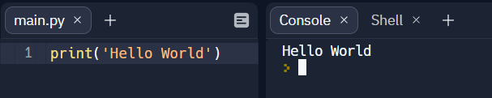
Hello World
Функция print ()
Выведет на экран текст который вы напишете в кавычки.
Ловушка.
При написании команд Python чувствителен к регистру.
Print(‘Hello World’)
Работать не будут
PRINT(‘Hello World’)

Slide 4
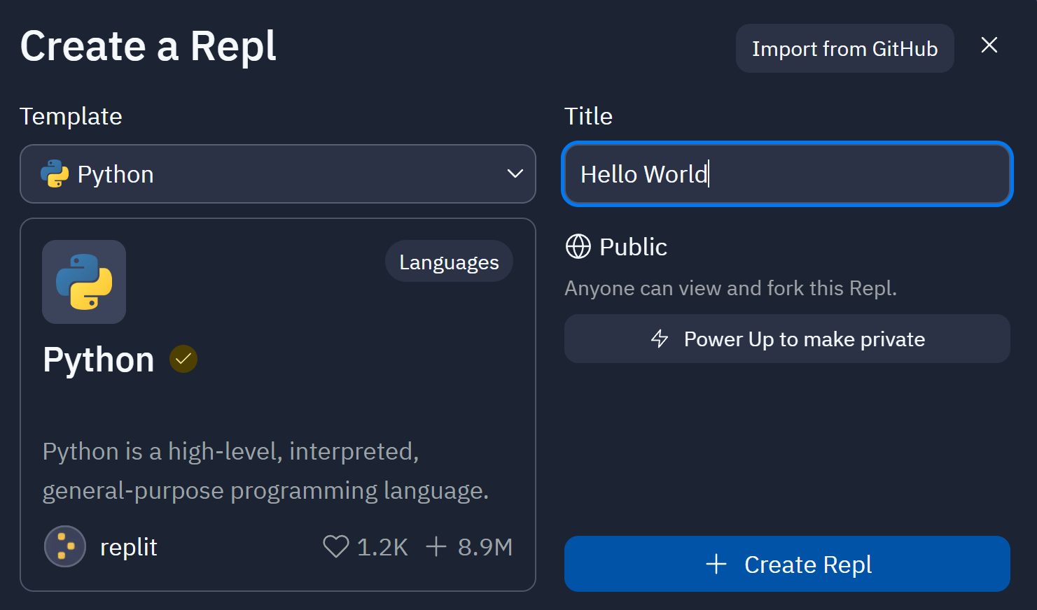
Создадим проект
Зайти на сайт replit.com
Создать аккаунт через гугл.

Slide 5
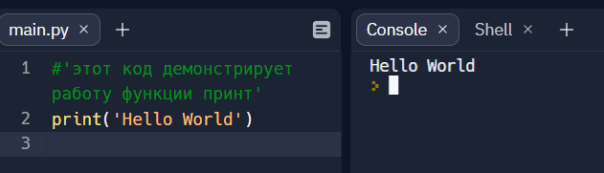
Комментарии
# комментарии
Комментарии объясняют содержание кода на английском или любом другом пригодном для таких целей человеческом языке.

Slide 6
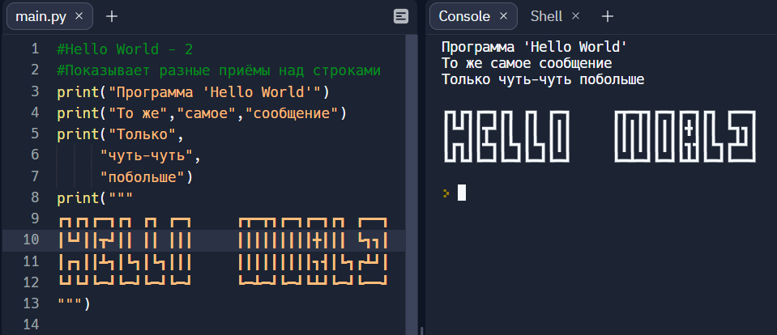
Строки и кавычки
Строки могут обозначаться “” или ‘’.
“”” “”” Как видите, строка в тройных кавычках может занимать в коде несколько строк и выводится на экране точно в таком же виде, как и вводится.

Slide 7

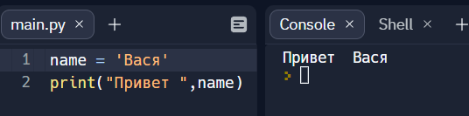
Переменная
Переменная name ()
переменная – это контейнер для данных. Данные, хранящиеся в переменной, называются значением.
имя переменной может состоять только из цифр, букв и знаков подчеркивания
имя переменной не может начинаться с цифры
описывает суть, но не больше 15 символов
не начинается с _
Notes:
Переменные позволяют хранить данные под «ярлыками»-именами и через них обращаться к этим данным. Вместо того чтобы давать точную ссылку на адрес, под которым в памяти компьютера хранятся какие-либо сведения, достаточно запросить об этих сведениях переменную. Это все равно что звонить другу по мобильному телефону. С точки зрения звонящего, совершенно неважно, где сейчас находится адресат звонка: несколько нажатий клавиш - и вот вы уже беседуете.

Slide 8

Виды переменных
Целые Числа.
Int(x) X= 156
Десятичные дроби
float(x) X=15.6
Строки
str(x) X=”текст”
Динамическая типизация
type()

Slide 9
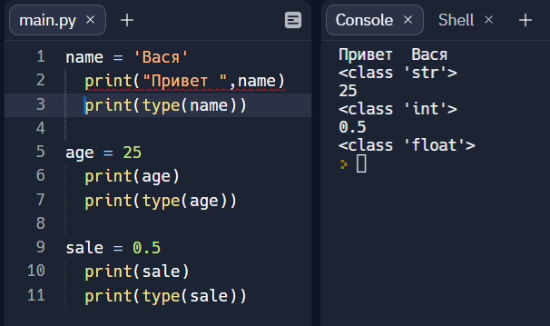
Динамическая типизация
Функция type()
Показывает тип введённого элемента.
P

Slide 10
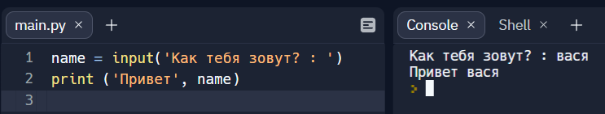
Ввод данных
Функция input ()
позволяет присваивать переменным значения, которые вводит пользователь

Slide 11
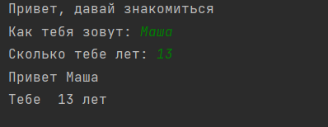
Задача 1
Напишите программу принимающую возраст и имя и выводящую на экран

Slide 12
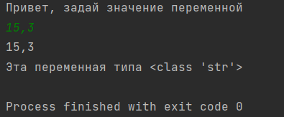
Задача 2
Напишите программу принимающую данные и выводящую на экран тип полученной переменной

Slide 13

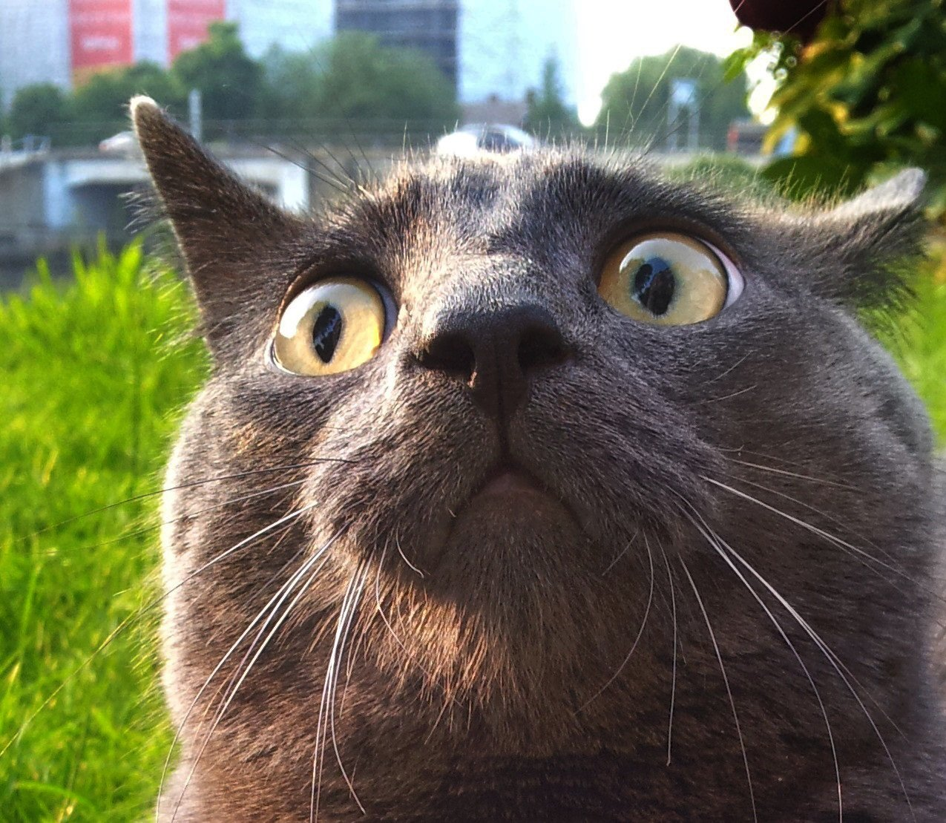
Как так, урок закончен?

